Slide 1
CONCEPTOS IMPORTANTES
POR: VERONICA PIZANGO

Slide 2
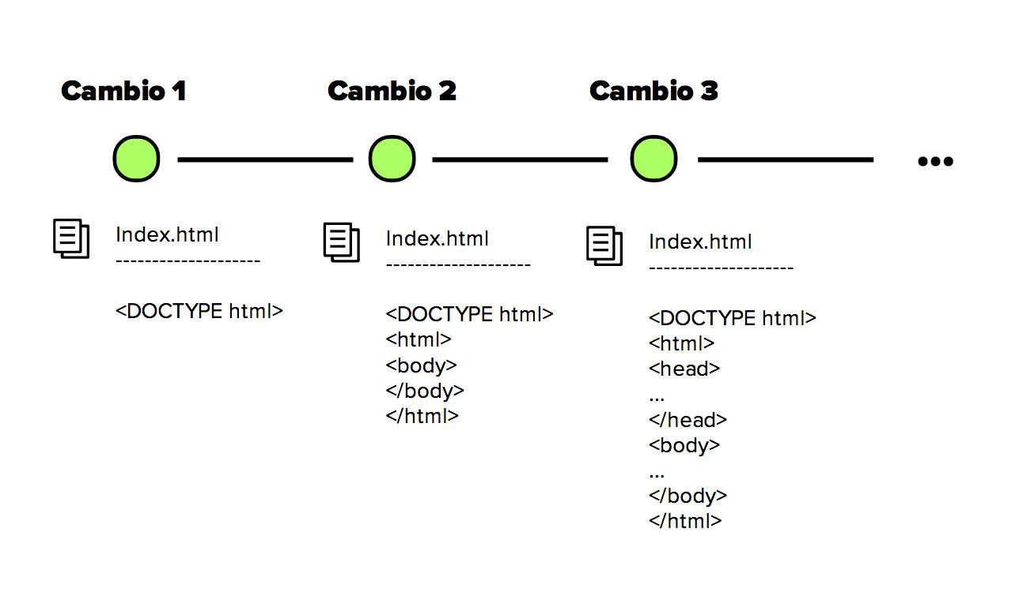
VERSIONAMIENTO DE CÓDIGO
¿Qué es un Sistema de Control de Versiones?
Un Sistema de Control de Versiones (en adelante SCV), es un software que controla y organiza las distintas revisiones que se realicen sobre uno o varios documentos.
Pero, ¿qué es una revisión? Se podría decir que una revisión es un cambio realizado sobre un documento, por ejemplo añadir un párrafo, borrar un fragmento o algo similar.

Slide 3

GIT
Es uno de los sistemas de control de versiones distribuidos más usados. Fue creado por Linus Torvalds y buscaba un sistema que cumpliera 4 requisitos básicos:
No parecido a CVS (Concurrent Versions System)
Distribuido
Seguridad frente a corrupción, accidental o intencionada
Gran rendimiento en las operaciones

Slide 4
TERMINOLOGIA
Repositorio / Repository: vendría hacer nuestro espacio donde se almacena todas las versiones de nuestro proyecto.
Ramas / Branch: es una versión paralela en la línea del proyecto. Ejm: en mi trabajo el proyecto que vemos es asignado a todo el equipo, y cada uno es encargado de desarrollar cada módulo.
3.Etiquetas / Tags: permiten crear una versión especifica de tu proyecto. Ejm: se desarrollarón 3 módulos y queremos generar hasta ahí una versión podemos asignar una etiqueta para en un futuro volver a dicha versión o revisarla.
4. Merge: sincroniza los cambios de una rama o con otra. Si hubiera un conflicto, es decir que no se pueda unificar porque Git no entiende como resolverlo, tendríamos que hacerlo manualmente eligiendo con que versión quedarnos o como queremos que vaya.

Slide 5
5. Commit: esto lo hacemos cuando realizamos cambios dentro de nuestro proyecto, con esto le decimos a git que tenemos cambios.
6.Push: es confirmar los cambios realizados de los commit, este subirá los cambios realizados hacia el repositorio remoto.
7.Pull: lo inverso a push, descargá los cambios realizados en el repositorio remoto hacia tu local.
8.Clone: es descargar un repositorio remoto a tu repositorio local (PC), los cambios que hagas y luego de un push se verán reflejado directamente en el repositorio remoto.
9. Fork: similar a Clone pero con la diferencia de que en vez de clonar lo que hace es crear un repositorio nuevo sobre el repositorio que hiciste Fork.

Slide 6
COMANDOS BÁSICOS DE GIT
COMANDOS | DESCRIPCIÓN
git init | Iniciar un repositorio vacío en unas carpeta específica.
git add “nombre_de_archivo” | Añadir un archivo especifico.
git add . | Añadir todos los archivos del directorio
git commit –am “mensaje” | Confirmar los cambios realizados. El “mensaje” generalmente se usa para asociar al commit una breve descripción de los cambios realizados.
git revert “hash_commit" | Revertir el commit identificado por "hash_commit"
git push origin “nombre rama” | Subir la rama(branch) “nombre_rama” al servidor remoto.
git status | Mostrar el estado actual de la rama(branch), como los cambios que hay sin hacer commit.

Slide 7

GITHUB
Es un host para Git que nos permite almacenar proyectos open sources. Es decir que los proyectos que alojemos van a ser públicos, esto es ideal para compartir código con otros y generar colaboración entre los demás para dar mejoras a los proyectos que se publiquen..

Slide 8
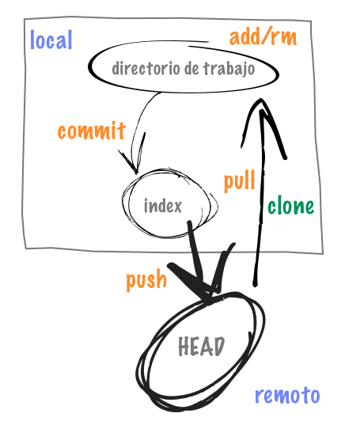
FLUJO DE TRABAJO DE GIT
Tu repositorio local consiste en tres “árboles” mantenidos por git. El primero es tu
DIRECTORIO DE TRABAJO que contiene los archivos actuales, el segundo es el
INDEX que actúa como área de ensayo, y finalmente HEAD que apunta al último
commit que has realizado

Slide 9
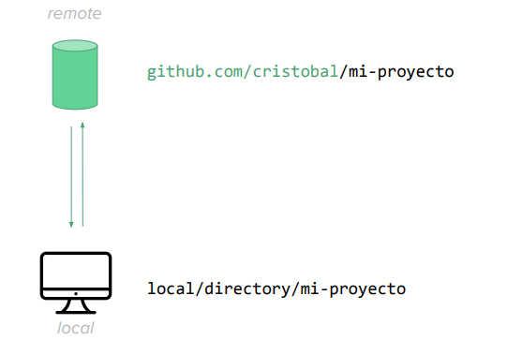
NOMENCLATURA
Repositorio (repo)

Slide 10
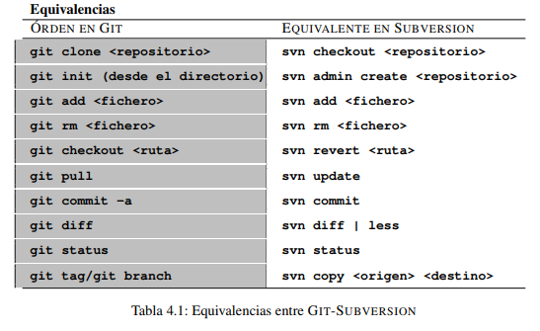
USO DE GIT
Se rige por un comportamiento básico de “update-modify-commit”. A continuación se incluye una lista de las instrucciones más comunes con su equivalente en SVN:

Slide 11
CAPTURAS DEL PROCESO DE DESARROLLO

Slide 12
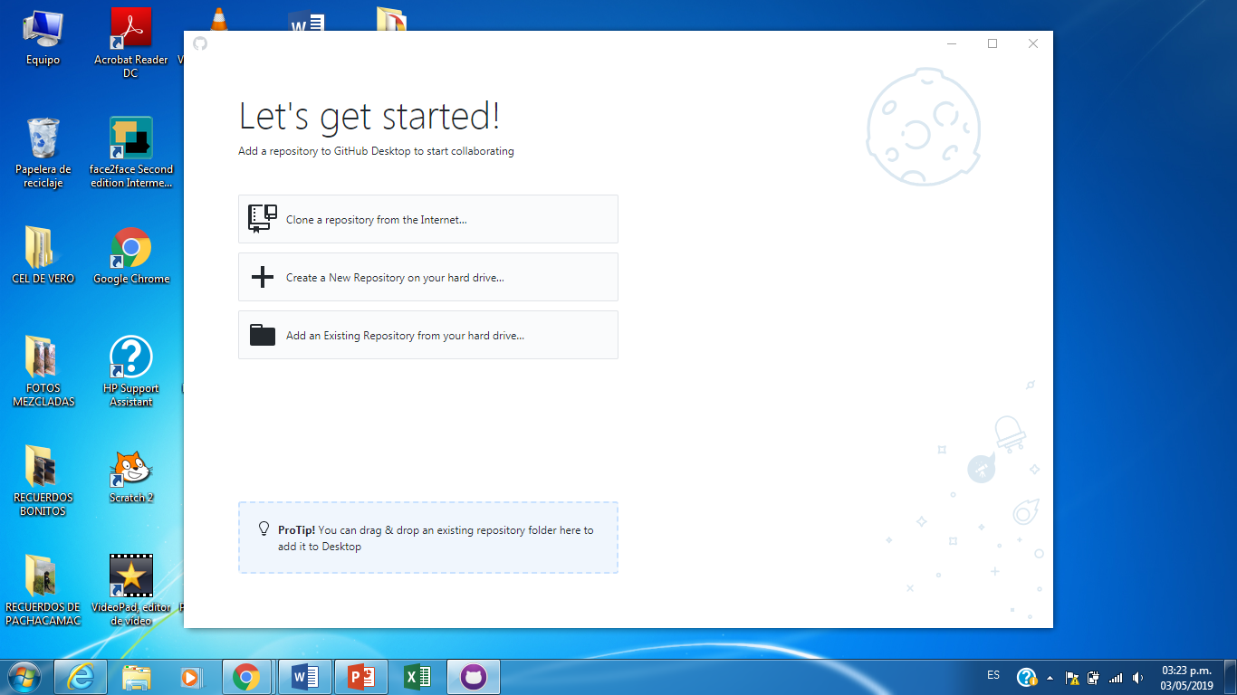

Slide 13
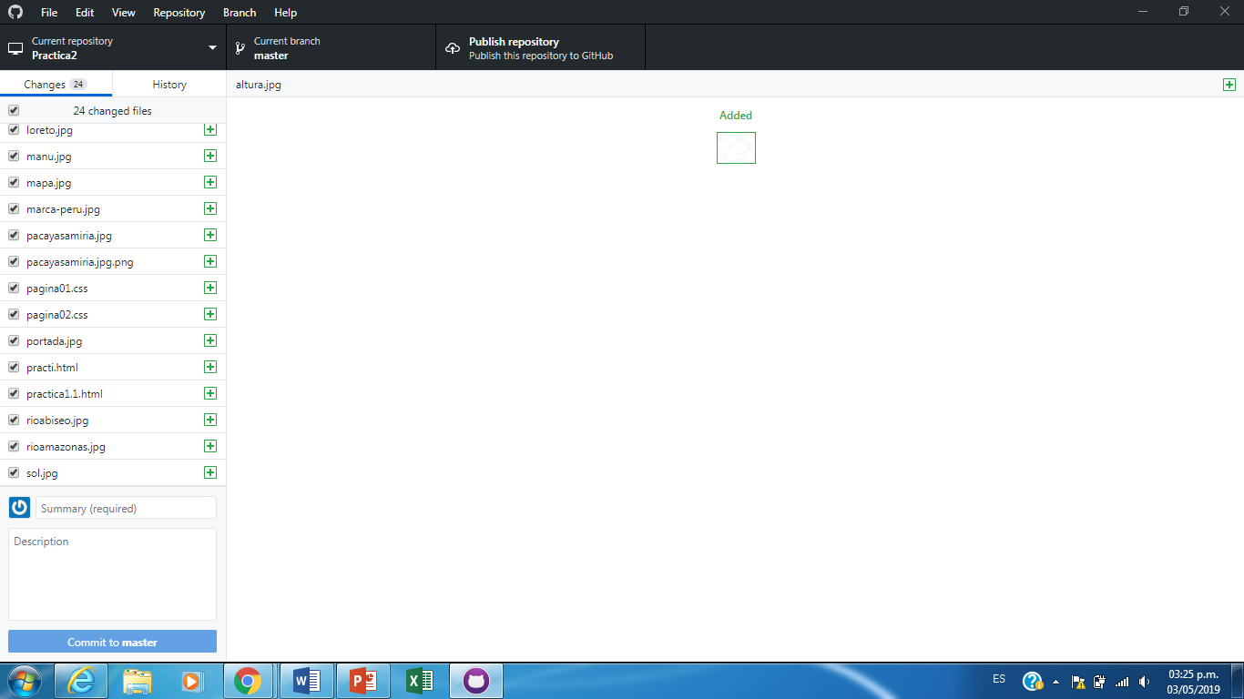

Slide 14
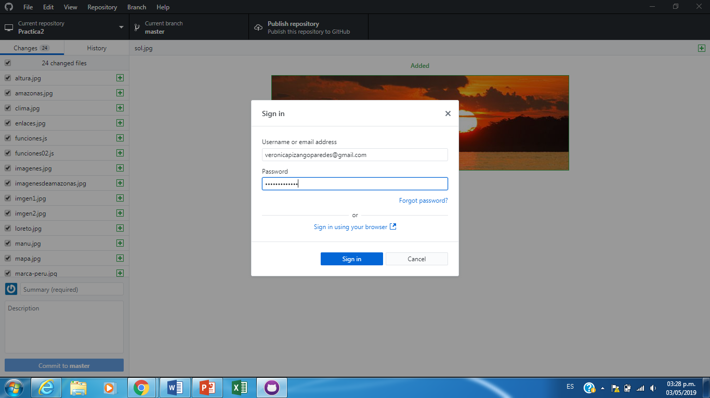

Slide 15
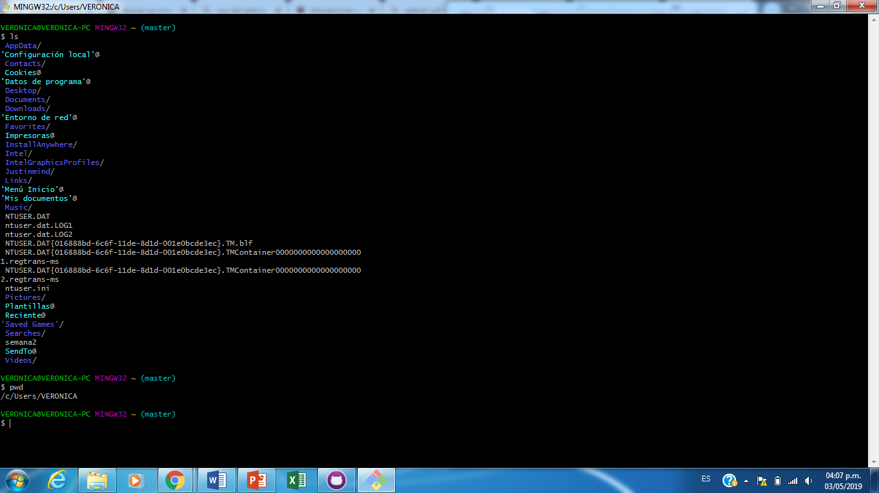

Slide 16
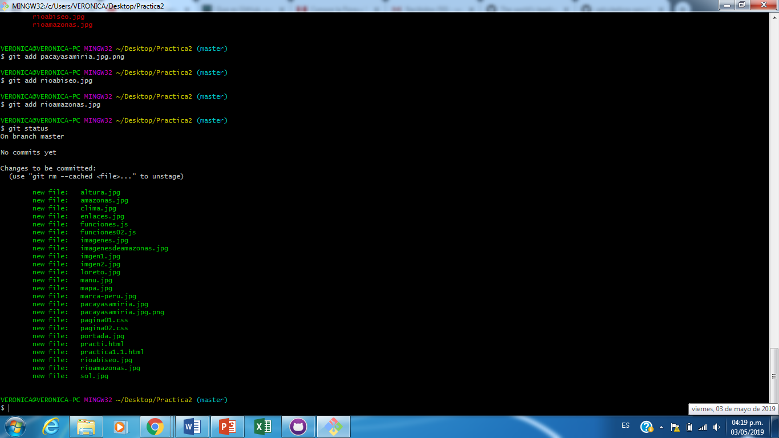

Slide 17
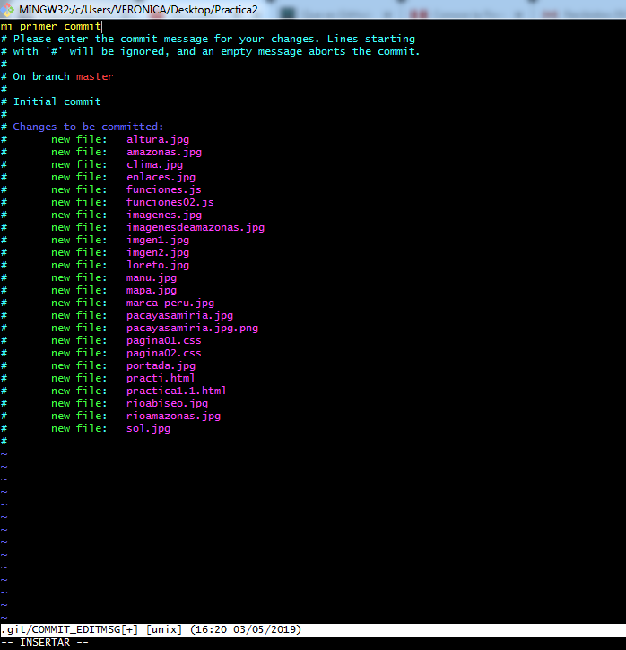

Slide 18
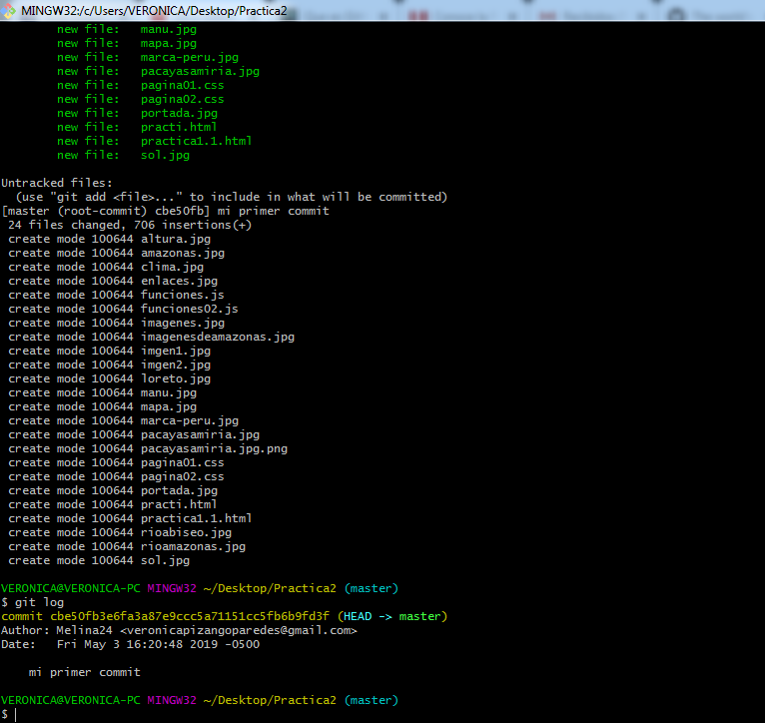

Slide 19
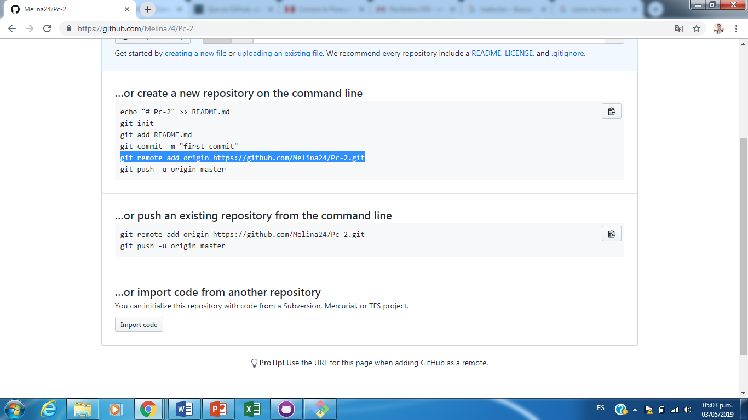

Slide 20
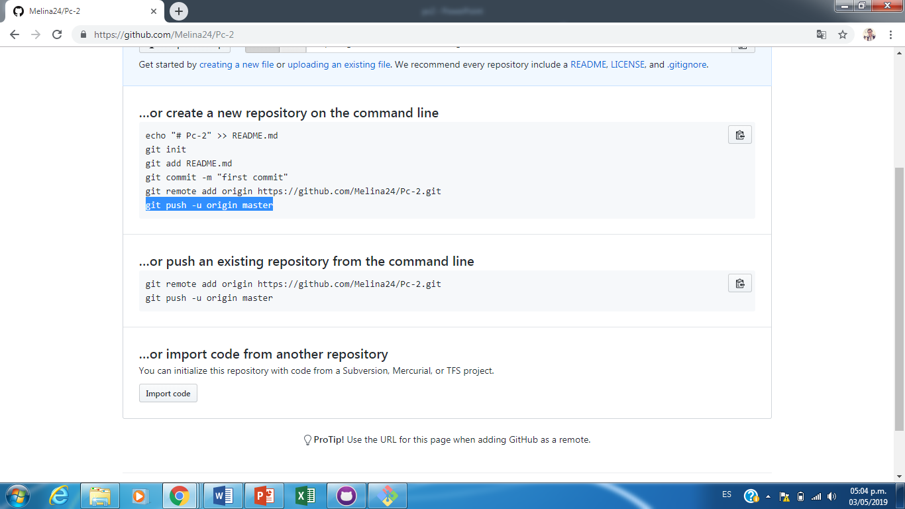

Slide 21
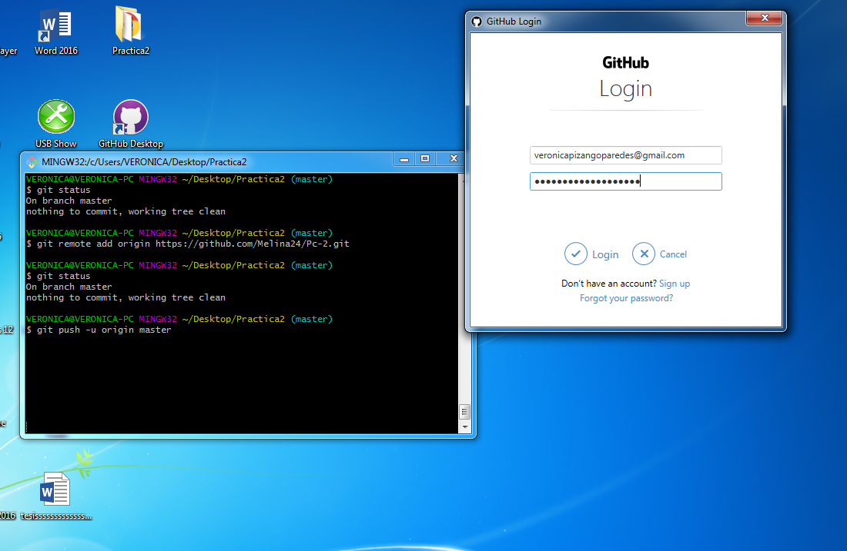

Slide 22
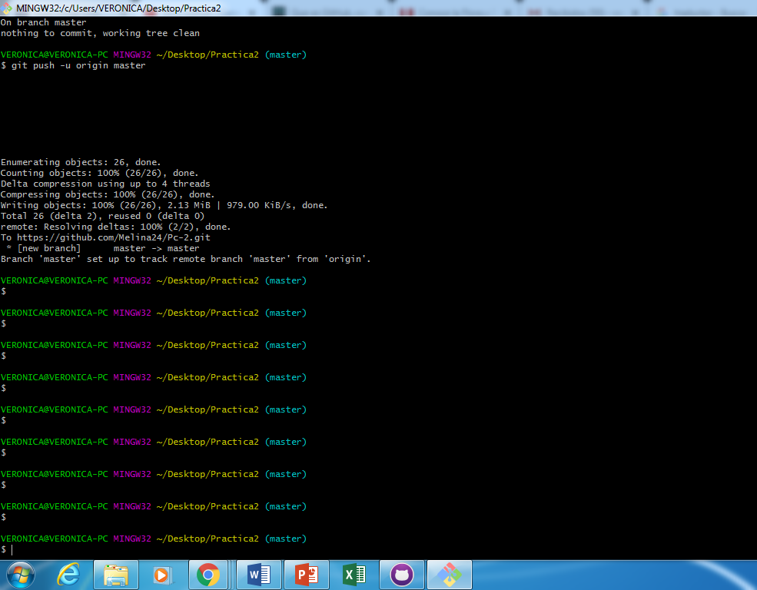

Slide 23
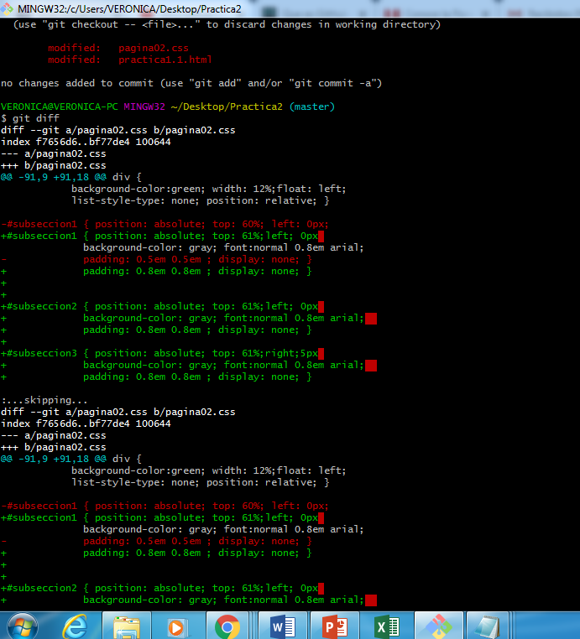

Slide 24
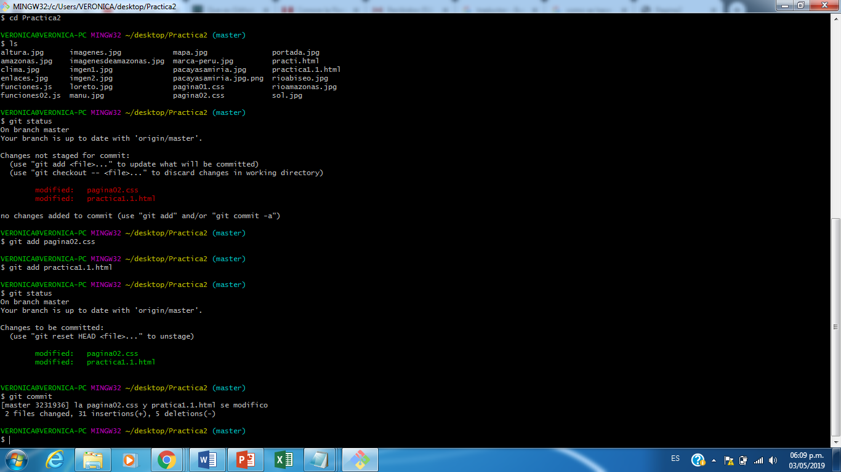

Slide 25
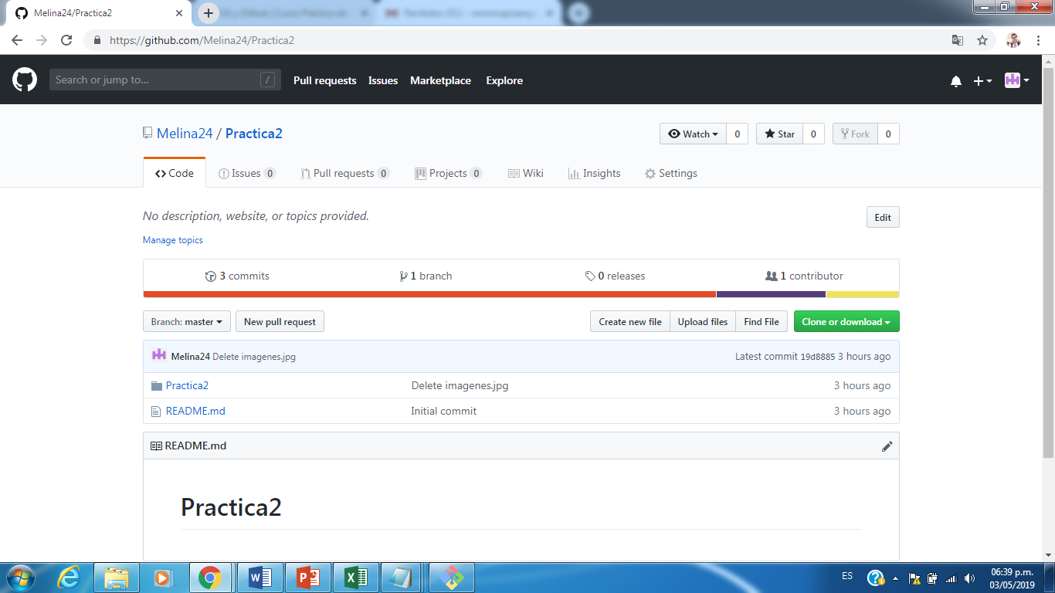

Slide 26
REFERENCIAS
Qué es Git. (2019). Obtenido de https://codigofacilito.com/articulos/que-es-git
Durante, R., Recio, P., Pastrana, L., & Sales, N. (2019). Sistemas para el Control de Versiones [Ebook]. Obtenido de https://rodin.uca.es/xmlui/bitstream/handle/10498/9785/trabajoSCV.pdf
Que es GitHub, como funciona e instala en Windows. (2015). Obtenido de https://anexsoft.com/que-es-github-como-funciona-e-instala-en-windows?fbclid=IwAR1d51eEC5PbXqpvdArt-ExIjZ5hDTq3HVc81YOjXcXuT75abw2bV8P7_F8
González, A., & Tapia, O. (2019). Obtenido d e http://profesores.elo.utfsm.cl/~agv/elo330/2s16/Assignments/tips%20GIT.pdf
Belda, C. (2019). Obtenido de https://www.uv.es/capgeminiuv/documents/P%C3%ADldora%20de%20Git.pdf

Slide 27


